Slide 1
Strategie di comunicazione delle politiche di coesione – dai social network al metaverso
Università degli Studi di Milano
5ª Giornata della Coesione | Eugenio Doti - Digivis
Un progetto realizzato da:

Slide 2
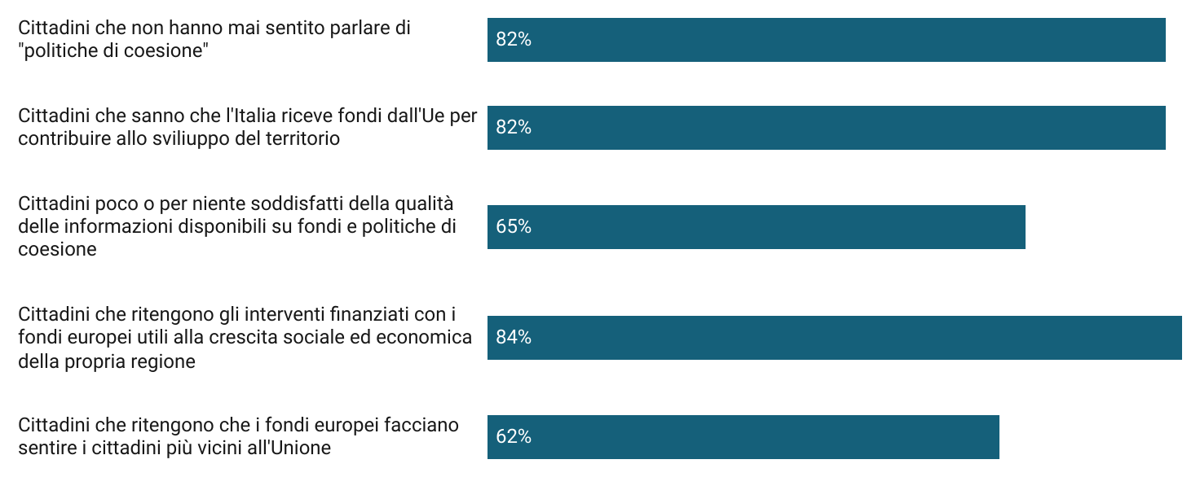
Promuovere il valore della coesione
Le politiche di coesione sono ancora poco conosciute, in particolare per quanto riguarda funzionamento e obiettivi
* Fonte: Indagine Agenzia Coesione Territoriale 2022

Slide 3
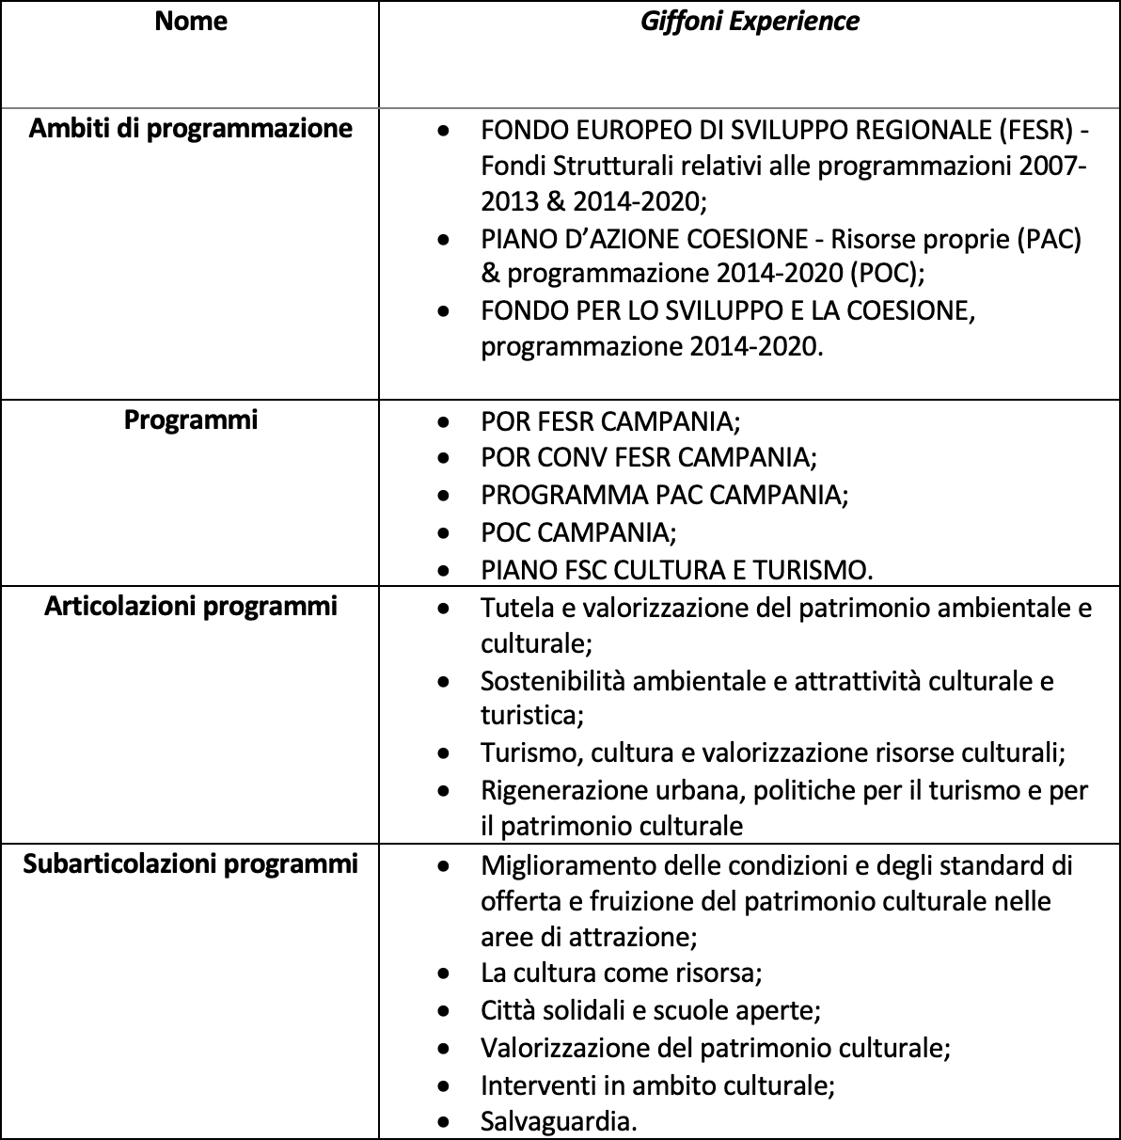
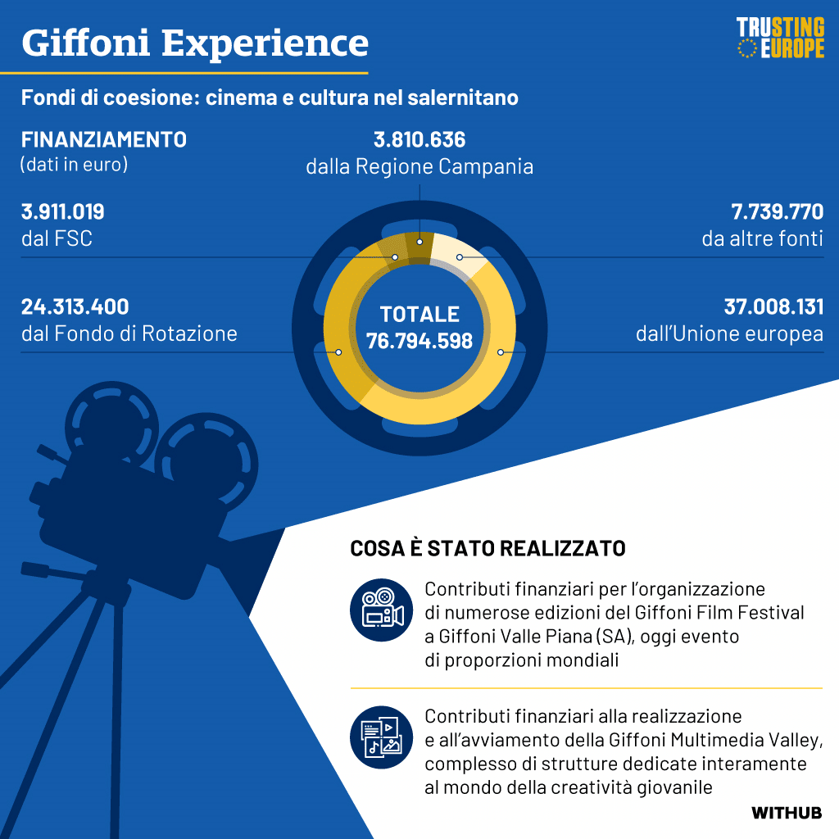
La comunicazione a partire dalla ricerca
Alcune tra le fonti principali:

Slide 4
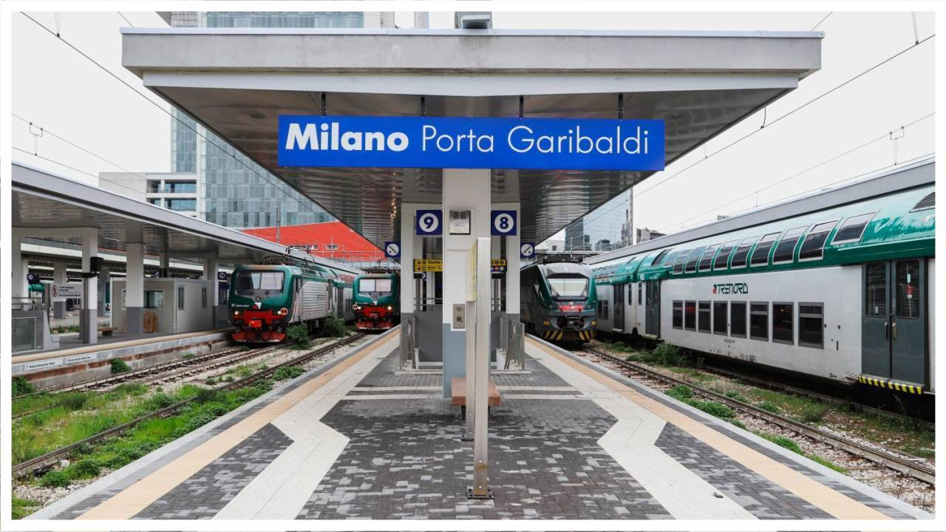
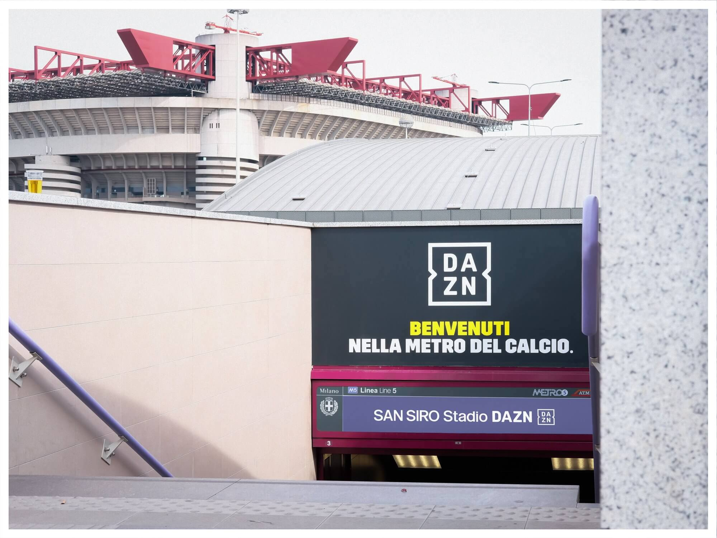
La comunicazione a partire dalla ricerca
Raccontare la coesione vuol dire porre l’attenzione su risultati tangibili
Ad esempio, a Milano…

Slide 5
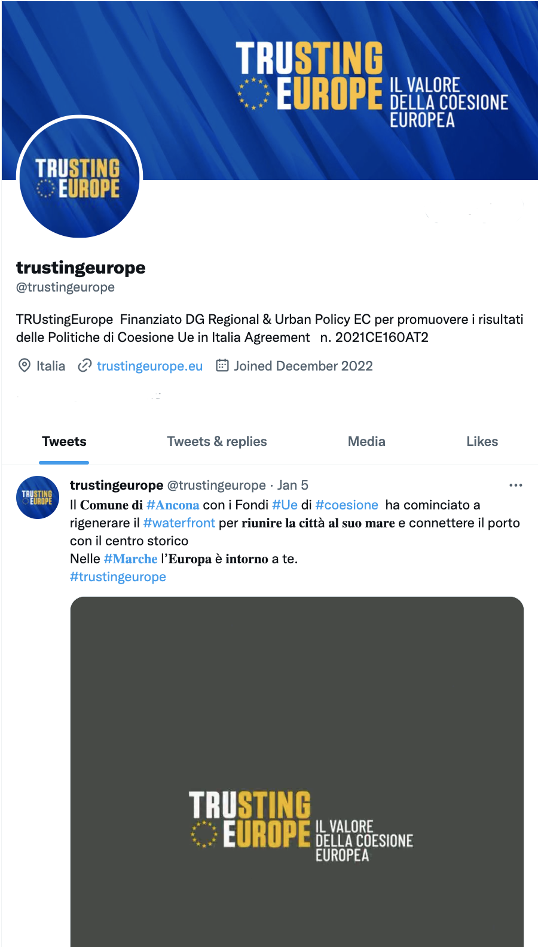
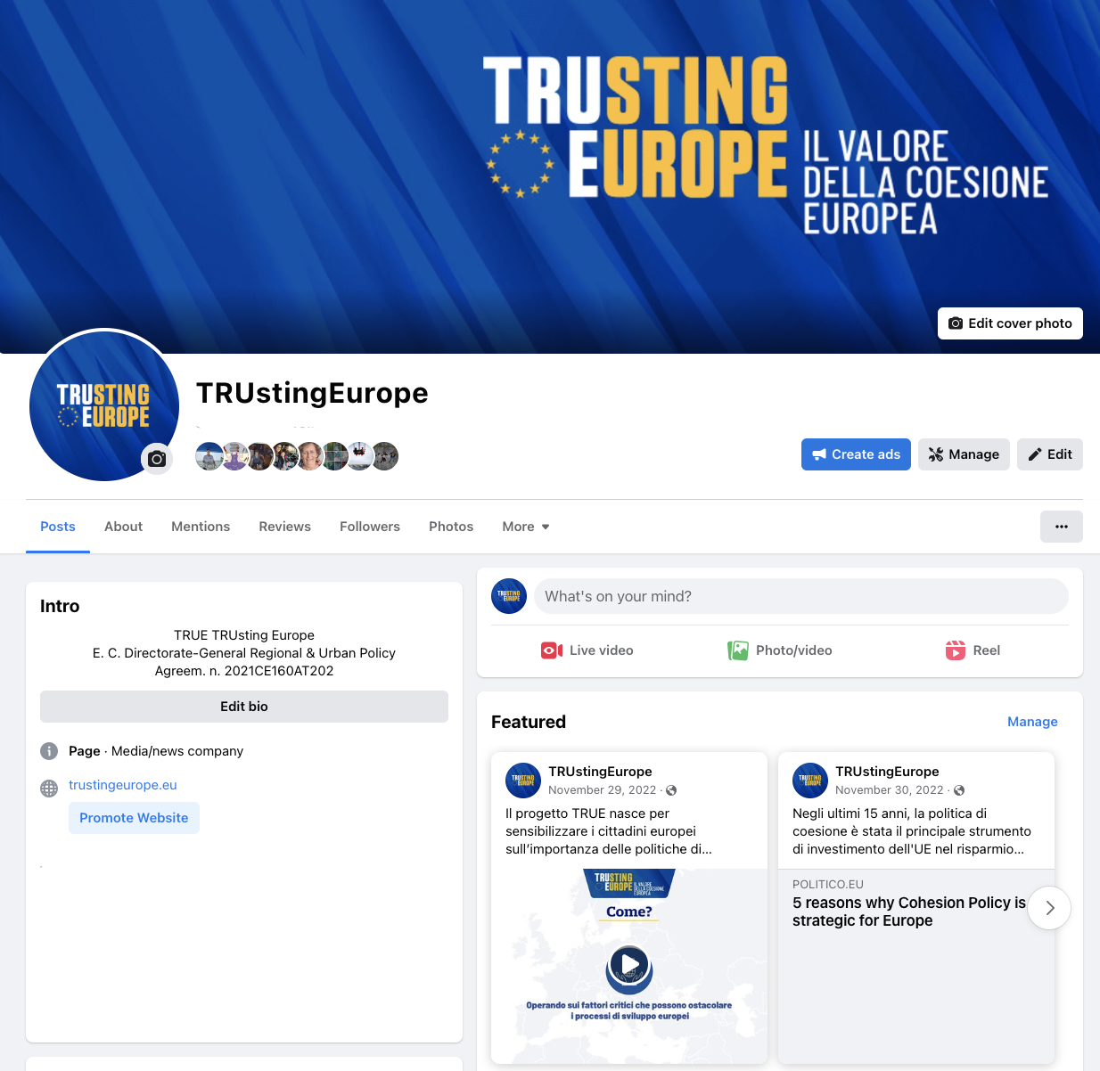
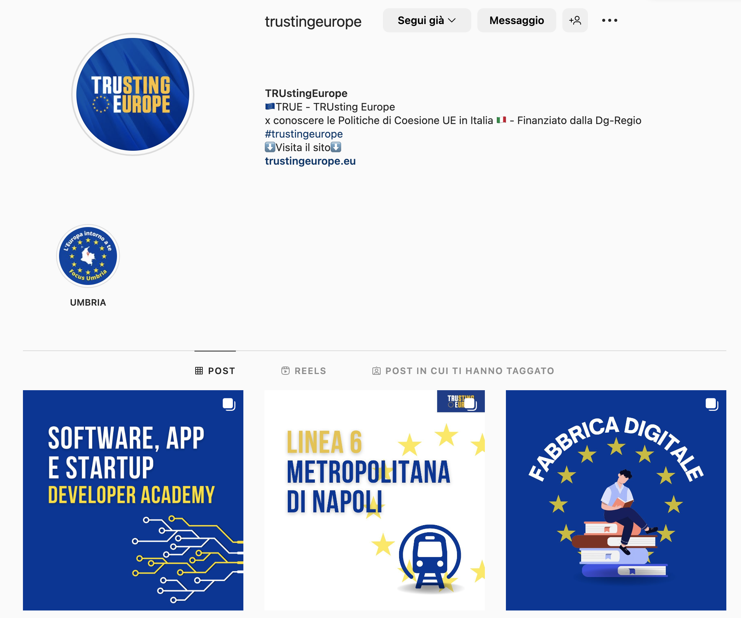
Social network
Sono previste campagne di advertising profilate e georeferenziate
Obiettivo: raggiungere 1.200.000 utenti

Slide 6
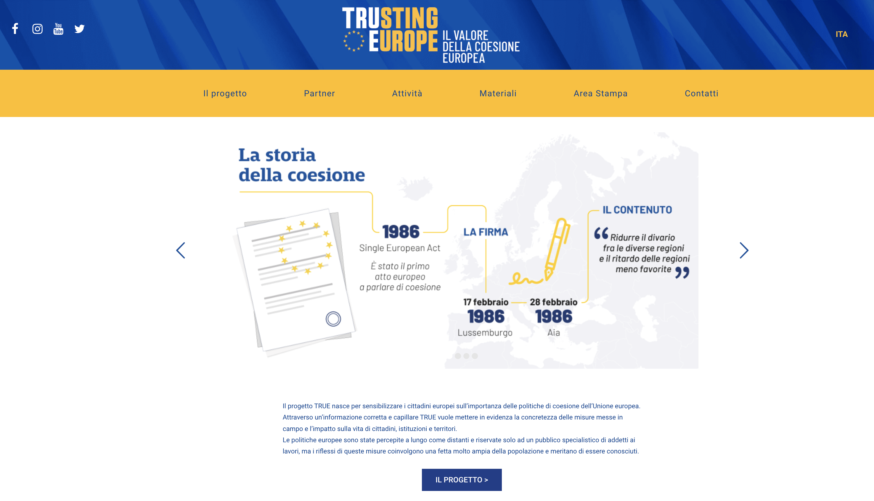
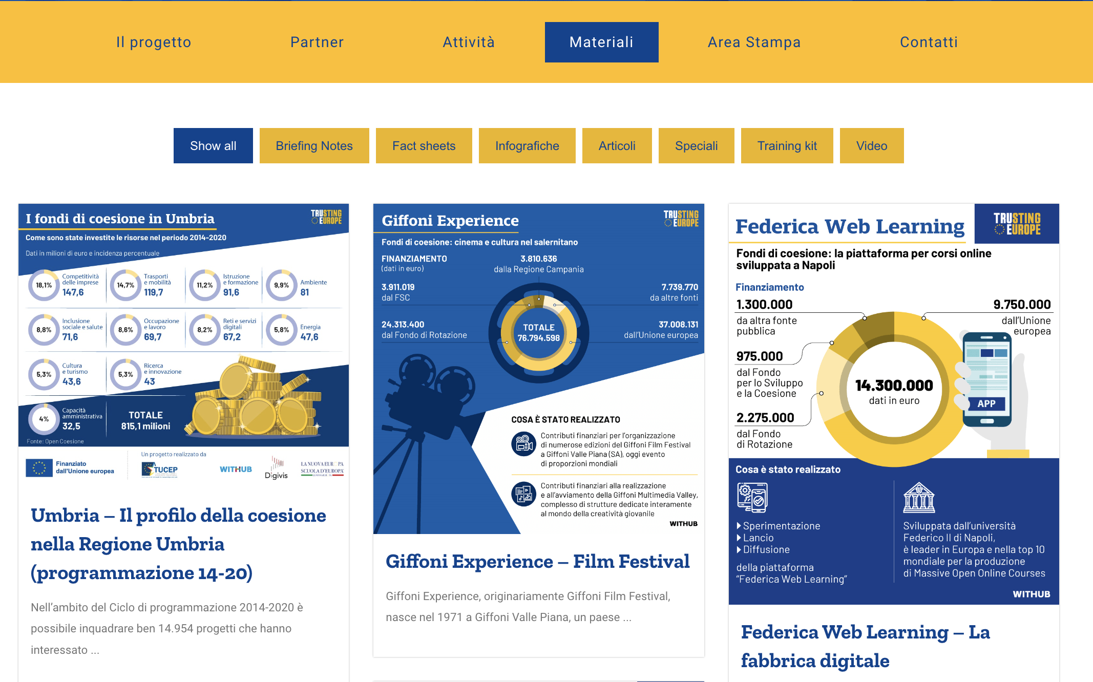
Sito ufficiale – trustingeurope.eu
Da una parte, un forte strumento autonomo di promozione contenuti;
dall’altra, il repository di tutte le campagne su tutti i canali di comunicazione

Slide 7
Sito ufficiale – trustingeurope.eu
Da una parte, un forte strumento autonomo di promozione contenuti;
dall’altra, il repository di tutte le campagne su tutti i canali di comunicazione

Slide 8
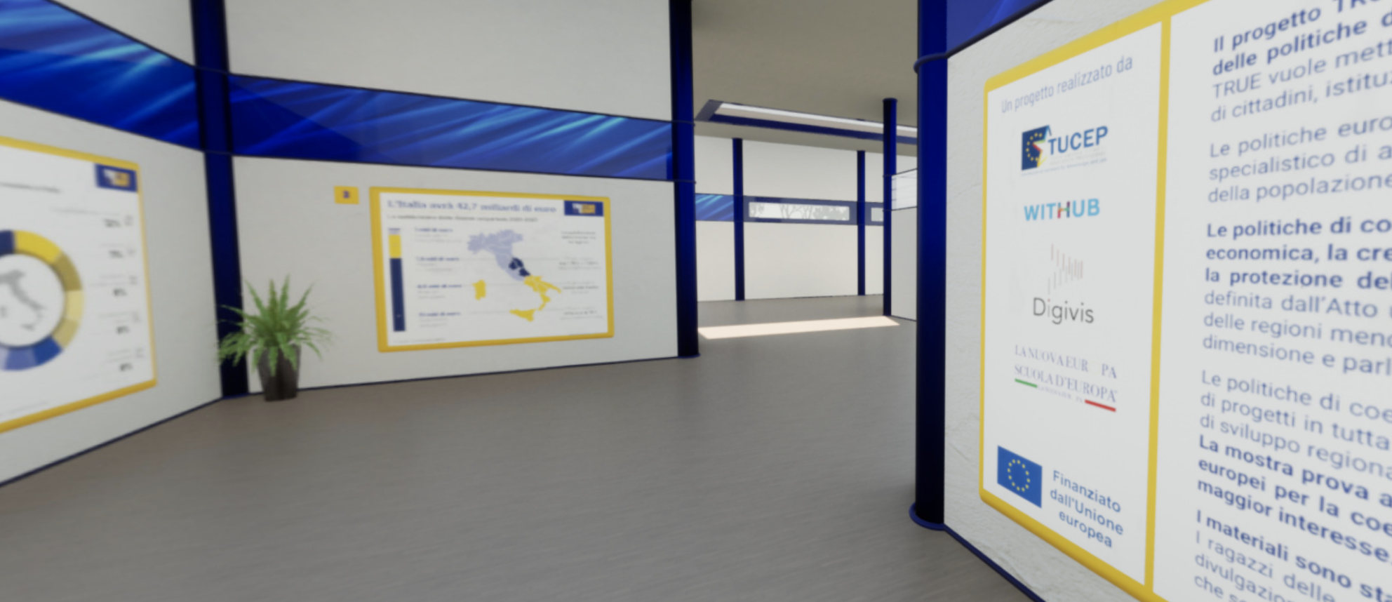
Una mostra 3D per la coesione europea
È la sintesi dei principali risultati ottenuti;
Contiene un estratto dei contenuti destinati alla comunicazione;
Esporrà il materiale elaborato dagli ambassador del progetto TRUE

Slide 9
GRAZIE PER L’ATTENZIONE
Eugenio Doti – www.digivis.eu
Un progetto realizzato da:

